Slide 1
Pertemuan 5
Judul : Komposis Foto

Slide 2
TUJUAN perkuliahan 5
T.I.U
Mengetahui komposisi yang baik dan benar
T.I.K
Mahasiswa dapat menempatkan objek-objek yang benar dalam mengambil foto.

Slide 3
Materi perkuliahan 5
Dalam seni rupa dan fotografi komposisi adalah sebagai cara penempatan objek dalam bidang gambar dengan memanfaatkan faktor-faktor komposisi, sedemikian rupa sehingga dapat benar-benar menjadi titik pusat perhatian bagi orang yang melihatnya.
Ada beberapa faktor yang mempengaruhi komposisi:
1. Pemilihan warna (warna cerah akan lebih baik menarik perhatian)
2. Bukaan diafragma yang dipakai(seberapa blur/tajam latar depan atau belakang akan mempengaruhi seberapa dominan objek foto anda )
3. Jarak pemotretan ( objek yang berada lebih dekat akan terekam lebih besar dan sebaliknya)
4. Lensa yang dipakai (lensa tele akan mengisolasikan objek dari sekelilingnya sementara lensa sudut lebar akan memasukan lebih banyak informasi dalam foto )
5. Pengaturan objek dalam bidang gambar dan sebagainya.

Slide 4
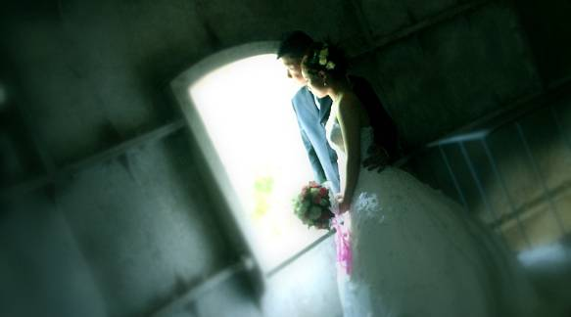
Ada beberapa komposisi :
Komposisi Statis vs Dinamis Suatu karya foto dikatakan dinamis bila objek foto tidak ditempatkan secara simetris dan akan memberikan kesan lebih hidup.

Slide 5
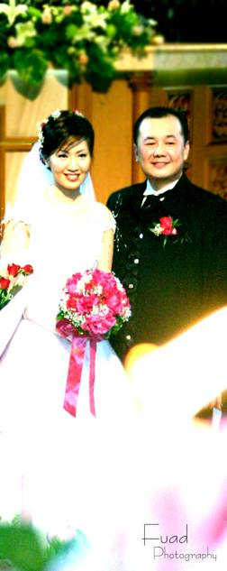
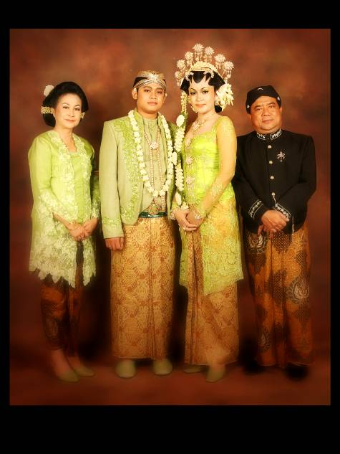
sedangkan dikatakan statis
bila penempatan objek
fotonya berada di tengah
-tengah bidang gambar.

Slide 6
B. Arah gerak
Komposisi ini akan memberikan objek yang difoto itu bercerita sedang/akan bergerak kearah tertentu.

Slide 7
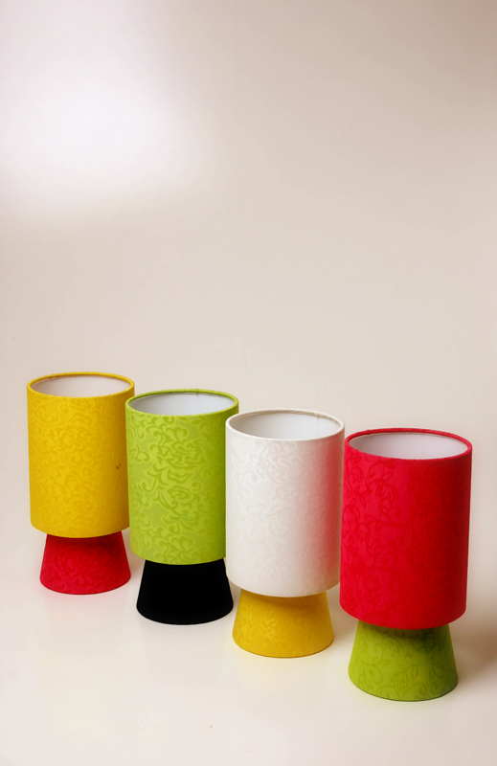
C. Rule of third (aturan sepertiga )
Komposisi ini merupakan komposisi yang
sangat populer.Komposisi ini merupakan
komposisi klasik yang didapatkan dengan
membagi bidang gambar dalam tiga bagian
yang sama besar dan proporsional,
horisonta,dan vertikal.Dengan menarik
garis-garis khayal diatas bidang gambar
tersebut, akan diperoleh empat titik
perpotongan dimana disalah satu titik
tersebut objek yang menjadipusat
perhatian harus ditempatkan.

Slide 8
Eksplorasi
Komposisi ini merupakan eksplorasi dari setiap
fotografer yang berbda dengan yang lain atau
sangat
ekstrim, terkadang akan memberikan hasil yang
menarik meskipun hasil yang itu relatif
tergantung orang yang melihatnya.

Slide 9
Tugas mahasiswa 5
Buatlah 1 foto dengan komposisi statis
1 Foto komposisi dinamis

Slide 10
LINK pertemuan 5
www.compositionphoto.com
www.outdoorphotographer.com
www.shutterstock.com

Slide 11
Materi pendukung pertemuan 5
Untuk dapat melihat foto-foto yang memiliki komposisi dinamis,statis, bergerak, rule of third dan eksplorasi itu dapat anda lihat di berbagai majalah perkawinan. Disana anda dapat temukan di iklan yang dipasang oleh perusahaan yang bergerak dibidang jasa fotografi perkawinan.

